Slide 1
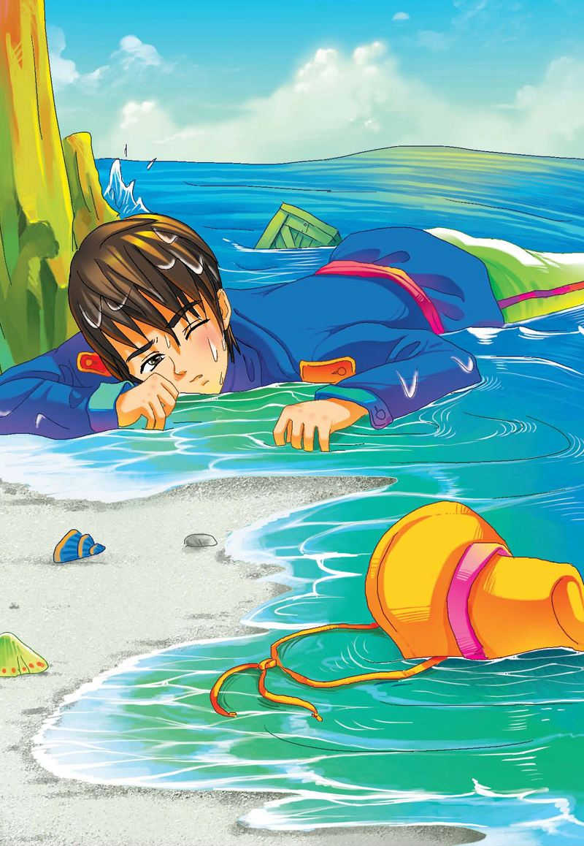
鲁滨逊漂流记梗概
从前有个喜欢航海冒险的英国人，他叫鲁滨逊。一次他因乘船遭遇风暴失事，漂流到一个荒无人烟的孤岛；他克服了没有食物、没有住所、没有朋友、令人畏惧的野人等种种困难！

Slide 2
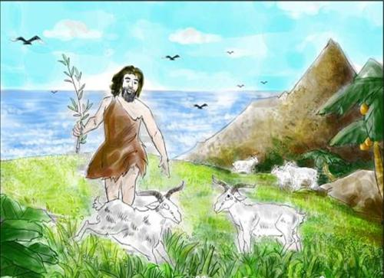
他独自在孤岛上生活了26年，不但供给了自己的日用所需，而且经营了一片肥美的土地。

Slide 3
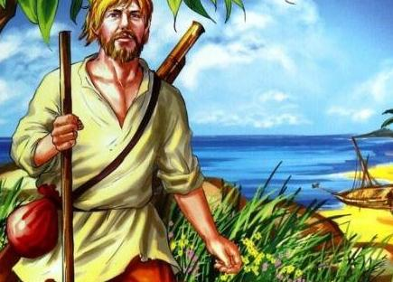
有时他觉得自己都不想离开这个生活26年的孤岛了，可当他发现了野人踪迹的时候这个念头也随之破灭了！他为了躲避野人做了周到的防护措施。

Slide 4
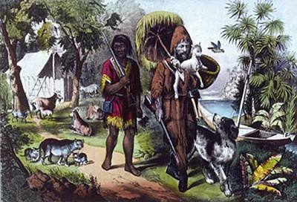
后来，他救了一位野人朋友，又给野人取名为“星期五”，还教会了“星期五”很多东西，“星期五”很快成了鲁滨逊的好帮手。

Slide 5
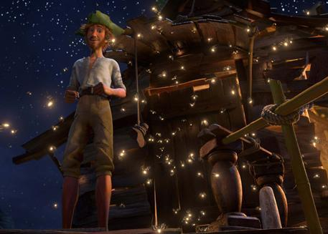
一天，鲁滨逊被“星期五”叫醒，他跑出去一看，原来，一艘船上发生了叛乱，鲁滨逊和“星期五”救下了船长，船长为了感谢鲁滨逊，就把鲁滨逊和“星期五”带回了英国！

Slide 6

读了《鲁滨逊漂流记》故事梗概，我们对该书的主要情节有了大概的了解。
“梗概”是一种应用文体，常用于电影、电视和小说的故事作简单的介绍等。写梗概，就是把书、文章或影视作品的主要内容用简练的语言写下来。

Slide 7
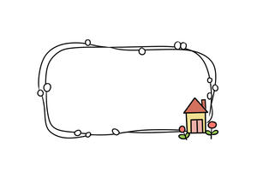
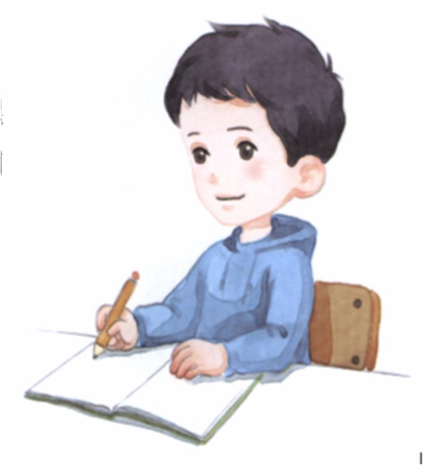
语文 六年级 下册
习 作
写作品梗概

Slide 8
想一想：日常生活中，在什么情况下我们需要对书的内容进行概括呢？

Slide 9

征集最受欢迎的少儿读物
学校征集最欢迎的少儿读物，要求高年级每位同学推荐一本最喜爱的书。

Slide 10

班里每周请一位同学简要介绍一本书。

Slide 11

你的好伙伴看到你最近读一本书很入迷，很想知道你读的这本书讲了些什么。

Slide 12
习作内容
选择你读过的一本书写梗概。

Slide 13

自由发言
谁来跟大家说一说你读过什么书？

Slide 14

写作指导
想一想，一本书的梗概应该具备怎样的特点？

Slide 15
要想写好故事梗概，必须做到：
1.长话短说要简要；
2.详写略写要分清；
3.中心顺序人称不变；
4.关键要素说清楚。

Slide 16
想一想，我们可以怎样来写一本书的梗概？

Slide 17
读懂内容，把握脉络
读
理清书籍内容的基本框架，把握要点。

Slide 18
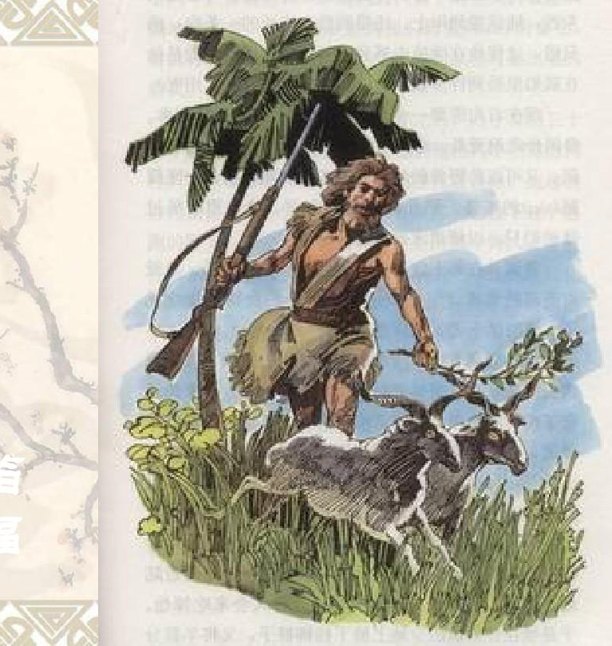
回顾课文
流落荒岛→（ ）→（ ）→（ ）
→（ ）→（ ）
搭盖住所
驯养野羊
播种粮食
救星期五
夺船回国
梗概按照上述线索展开叙述。

Slide 19
读
通过对原文的精读，尽可能地和文本、作者“对话”，了解原文内容，明确作者的写作意图。如果一两遍读不明确就多读几遍，不到胸有成竹绝不“善罢甘休”。

Slide 20
筛选概括，合并成段
抽
连
保留“主干”，去除“枝叶”。
用简明的叙述性语言概括每个章节的内容。

Slide 21

你知道如何概括章节内容吗？
1.要把人物语言描写概括成叙述性的话——直接引语变为转述句。

Slide 22
原句
毛主席舀了两碗水送到她们母女俩手里，说：“你们俩歇会儿吧！”然后对警卫员说：“来，咱俩试试，半年多不推这玩意儿了。”毛主席推碾子还挺在行，一边推，一边还用笤帚往碾盘里扫碾出来的玉米碎粒。
概括
毛主席让母女俩歇会儿，然后与警卫员一起帮她们推碾子。

Slide 23
2.要把人物动作描写进行选择后，概括成叙述性的话。

Slide 24
原句
从受到这封电报起，毛泽东整整一天没说一句话，只是一支一支地吸着烟。桌子上的饭菜已经热了几次，还是原封不动地放在那里。
概括
毛主席收到这封电报后悲痛万分，茶饭不思。

Slide 25
回顾课文
读下列梗概，思考它是如何表现原文内容的？
鲁滨逊走遍荒岛，在山坡上选择了一块有水源、可以防野兽的地方，用木头和船帆搭起一座简陋的帐篷。那儿可以看到海面，他希望瞧见过往的船只，以便请求救援。
筛选原著内容要点，保留主干，按照主人公在荒岛上建造“家园”的过程，分点概括。

Slide 26
抽
连
在理解原文的基础上，抽取出原文各段的段落大意。需要强调的是对一些描写具体或是富含情感的关键段落要注意适当保留原句；对一些简短的、不影响文章表达的次要段落则大胆地取舍。
将抽取出来的各段大意连接起来。

Slide 27
锤炼语言，连贯表达。
理
适当补充内容，自然过渡，使语言清楚连贯。

Slide 28
回顾课文
注意段落间的过渡。
有一次，鲁滨逊乘船前往非洲，途中遇上大风，船严重受损，同伴们在乘小艇逃生时都死在海里，只有他一个人被大浪冲到海岛边。这是一个无名的、没有人居住的荒岛，到处是乱石野草。他又冷又饿，心里想：流落到这种地方，怎样活下去呢？

Slide 29
很多年过去了。有一天，鲁滨逊忽然发现海边沙滩上出现了人的脚印。……
段落间以时间为顺序，过渡自然，语句连贯。

Slide 30
理
将连接好的语句梳理通顺：删去重复的文字，做好句子与句子之间的衔接，使它成为一段通顺的话。

Slide 31

抽
连
筛选概括，合并成段。
读
理
读懂内容，把握脉络。
锤炼语言，连贯表达。

Slide 32
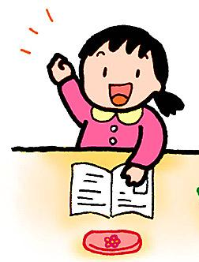
写好开头
此段故事梗概的开头，根据故事内容入手，去把握故事主要内容。
《骑鹅旅行记》讲一个不爱学习、喜欢恶作剧的顽皮孩子尼尔斯，因为一次捉弄小精灵，而被小妖精用魔法变成一个小人。

Slide 33
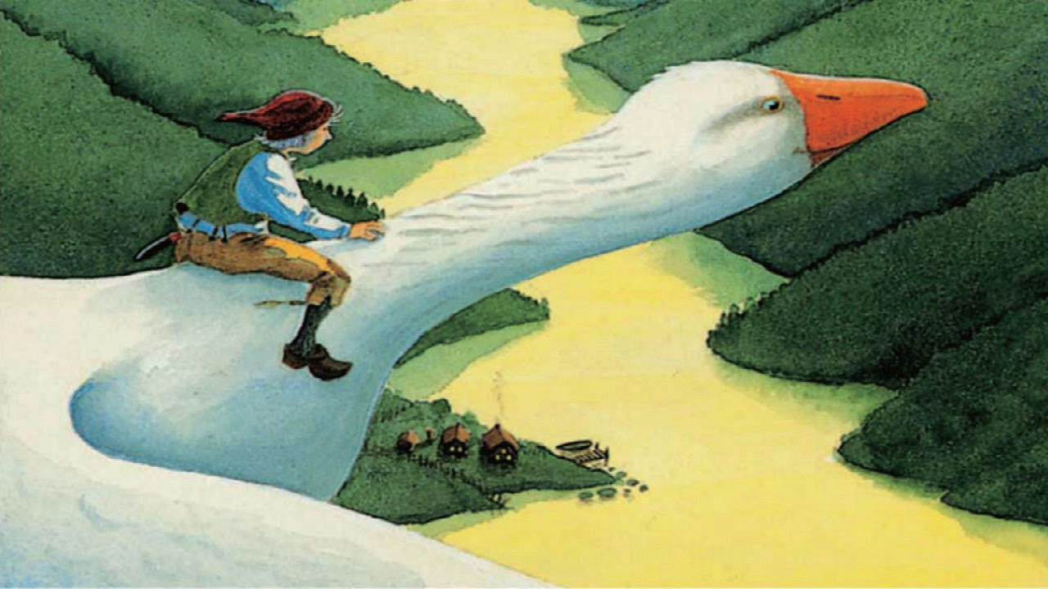

Slide 34
汤姆·索亚是一个聪明但调皮的男孩。他父母双亡，住在严厉但也十分疼他的包莉姨妈家里。他活泼好动，还有着许多精灵鬼点子，而且不爱学习，总喜欢逃了学去钓鱼、和流浪儿哈克贝利·费恩去闲逛、玩“海盗”、搜集各种奇怪的物品……等等。他甚至喜欢上了名叫蓓琪·撒切尔的女孩，并想尽办法来“追求”她。
开头抓住汤姆∙索亚的性格特点，结合他的家庭背景、个人爱好进行介绍。

Slide 35
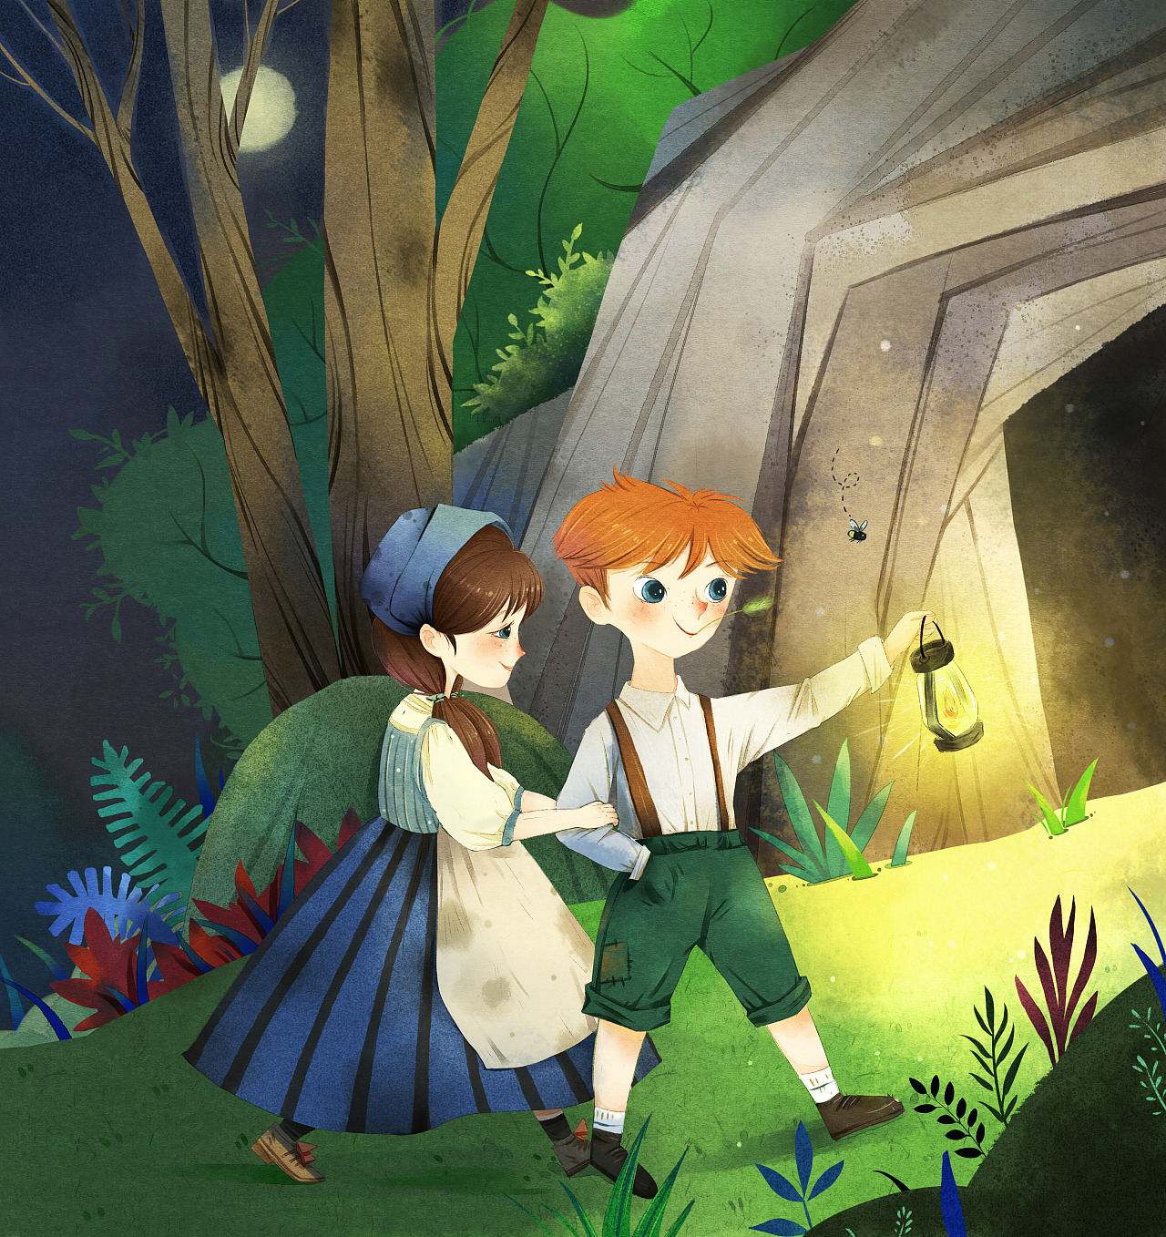

Slide 36
写好结尾
孩子们，赶快打开这本有趣的书，让我们一起开始阅读之旅吧！你马上就会和瑞典少年尼尔斯一起，骑上白鹅，跟随大雁们一起翱翔在蓝天白云之间，经历一次次惊心动魄的历险，聆听一个个温馨美丽的传说，开始一段奇妙的空中旅行吧。
结尾用饶有兴趣的语言，激发读者的阅读兴趣。

Slide 37
……从此以后，汤姆和哈克变成了小镇上的“风云人物”，不仅走到哪儿都会受到欢迎，而且他们俩的小传还登在了镇报上……
对原著的结尾作了简要的介绍，并设下了悬念。

Slide 38
例文赏析
《汤姆·索亚历险记》梗概
《汤姆•索亚历险记》是美国著名小说家马克•吐温的代表作，主要描述以汤姆•索亚为首的一群孩子丰富多彩的生活和他们的冒险故事。
汤姆幼年丧母，由姨妈收养。聪明顽皮的汤姆受不了姨妈和学校老师的管束，常常逃学闯祸。一天深夜，汤姆与好友哈克到墓地玩耍，无意中目睹了一起凶杀案的发生：罗宾逊医生和恶棍印江•乔埃以及喝得醉醺醺的莫夫•波特三个人发生争执，在混乱的厮打中，乔埃把雇用他们去盗尸的罗宾逊医生杀死了，然后又嫁祸于被打昏的波特。
开篇介绍书名、作者和主要内容，文字十分简练。
交代故事的起因。故事的主要人物都得到展现。

Slide 39
因为害怕被凶手发现他们知道这件事，汤姆、哈克带着另一个小伙伴一起，逃到一座荒岛上做起了“海盗”，弄得家里以为他们被淹死了，结果他们却出现在了自己的“葬礼”上。过了一段时间，法院开庭审理这起凶杀案，法官即将对波特的罪行作出判决，这让汤姆十分的愧疚和不安。经过激烈的思想斗争，汤姆终于战胜了恐惧与自私，勇敢地站出来指出印江•乔埃就是杀人凶手，但狡猾的乔埃却从法庭上逃走了。
故事的发展，对汤姆的心理描写十分生动细腻。

Slide 40
不久之后，汤姆与他心爱的姑娘贝奇到山上野餐时，在一个岩洞里迷了路，整整三天三夜饥寒交迫，面临着死亡的威胁。但汤姆他们在洞中再一次看见了杀人犯印江•乔埃。经过一番周折，他们在村民的帮助下终于成功脱险。
汤姆把杀人犯印江•乔埃藏在洞中的消息告诉了贝奇的爸爸萨契尔法官。谁知萨契尔法官之前把山洞的入口封住了，躲在洞里的乔埃活活饿死了，恶人得到了应有的报应。
后来，汤姆和好友哈克再次回到山洞，找到了凶手埋藏的那笔宝藏。
次要情节一笔带过，详略处理得当。
语言简练，概括合并得十分得当。
简要叙述故事的结局。

Slide 41

点评：这篇习作向我们介绍了《汤姆•索亚历险记》的内容梗概。作者在介绍前，对原文内容进行了深入了解，并在忠于原文内容的基础上进行高度压缩。能扣住主要人物、主要事件，把握小说的核心环节，对原著内容进行筛选概括合并，达到了理想的效果。叙事清楚，语言连贯，能把握原著的主要故事情节，按故事发展的先后顺序，有条理地将小说内容展现给读者。
更多例文一
更多例文二

Slide 42
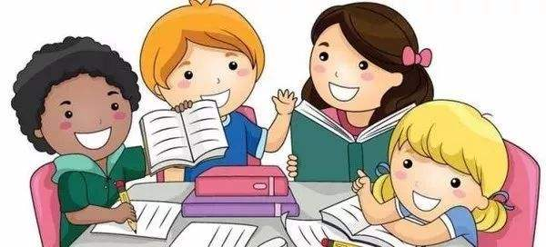
互评修改
写好以后读给同学听，看他们是否明白大意，然后根据反馈意见，对不清楚的地方进行修改。

Slide 43
评价项目 |  |  | 加油
是否能真正明白故事内容
是否把握原文脉络
语言描写是否简练、连贯
书写认真，错别字少于3个，病句不多于2个，有修改的痕迹
老师或同学评语及修改建议：

